Slide 1
UNIVERSITA’ “SUOR ORSOLA BENINCASA” NAPOLI
LABORATORIO
“ LA RISORSA FORMATIVA DEL GIOCO INTELLIGENTE”
STUDENTESSE:
Esposito Anna 111004669
Guadalascara Ilaria 111004203
Masucci Luisana 111004522

Slide 2
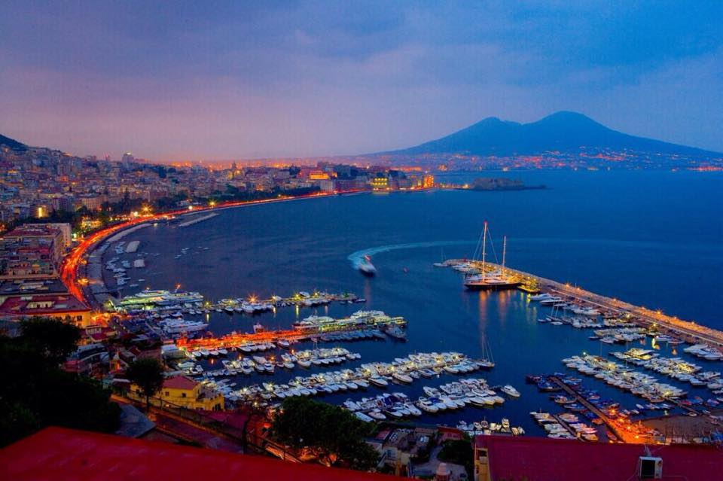
NAPULE E’ . . .

Slide 3
NAPOLI ANTICA
Fondata nell’VII secolo A.C, fu tra le città egemoni della Magna Grecia,grazie al rapporto privilegiato con Atene, ed esercitò una notevole influenza commerciale, cultura, religiosa sulle popolazioni italiche circostanti. Dopo il crollo dell’Impero Romano, nell’VII secolo la città formò un ducato autonomo indipendente dall’impero bizantino; in seguito, dal XIII secolo e per circa seicento anni, fu capitale del regno di Napoli. Divenuta capitale del Regno delle Due Sicilie sotto i Borbone, conobbe un lungo periodo di sviluppo socioeconomico culminato in una serie di primati civili e tecnologici tra cui la costruzione della prima ferrovia in Italia. Dopo l’annessione al Regno d’Italia soffrì di un sensibile declino esteso anche a tutto il sud Italia. Per motivi storici,artistici,politici ed ambientali è stata, dal XI secolo fino ad oggi, tra i principali centri di riferimento culturale d’Europa. Città dall’imponente tradizione nel campo delle arti figurative, che nel 1995 il centro storico di Napoli, il più vasto d’Europa, è stato riconosciuto dall’UNESCO come patrimonio mondiale dell’umanità.

Slide 4
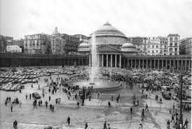
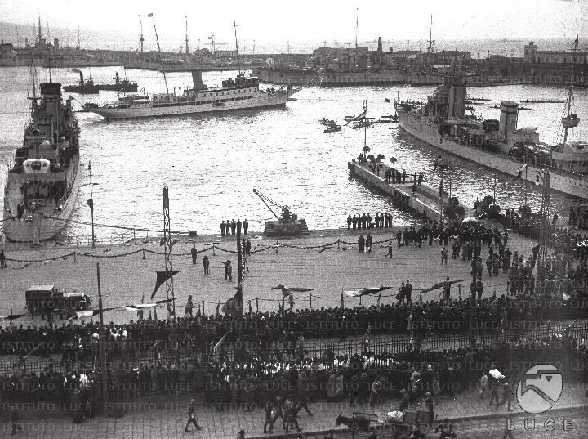
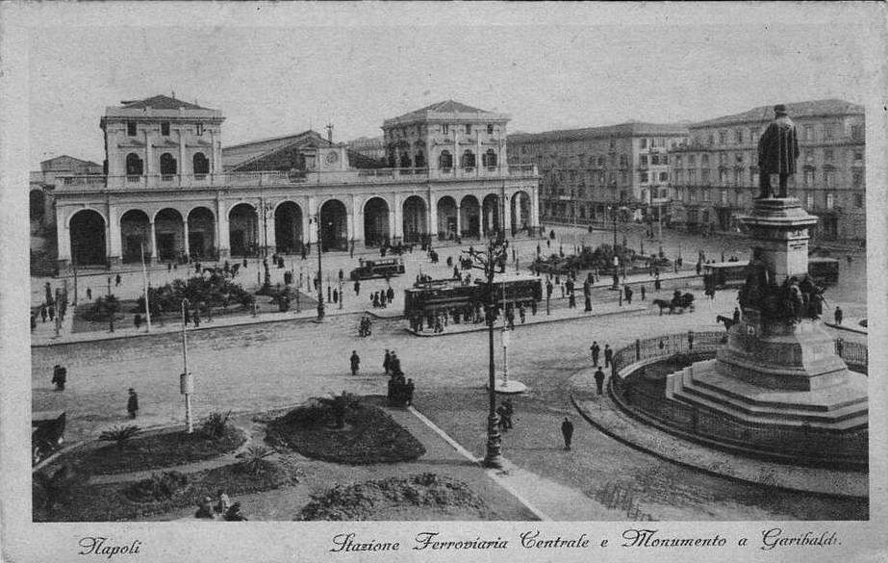
NAPOLI ANTICA

Slide 5
CUCINA NAPOLETANA
La cucina napoletana rappresenta un’identità culturale inconfondibile per la città partenopea ed è strettamente collegata alle vicende storiche e culturali della città. La stessa rappresenta all’estero uno dei più conosciuti simboli del made in Italy.
Il campionario della cucina vanta piatti come la pizza napoletana, gli spaghetti alle vongole, la pasta al ragù napoletano, la parmigiana di melenzane, gli gnocchi alla sorrentina e tanti altri. Celeberrima è anche la tradizione dolciaria napoletana.
Tra le diverse specialità la più nota è probabilmente la sfogliatella; vi sono poi il babà e le zeppole, che a Napoli possono essere fritte o al forno.

Slide 6
Ci sono anche dolci legati a festività, come la pastiera pasquale; una pietanza napoletana tipica natalizia sono gli struffoli, mentre a carnevale si cucinano le chiacchere.
Giocano un ruolo importante nella preparazione dei piatti anche i prodotti tipici del circondario napoletano, come la pasta locale, l’utilizzo della mozzarella di bufala campana, del pomodorino vesuviano o San Marzano, i friarielli e diversi altri ancora.

Slide 7
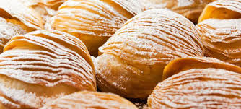
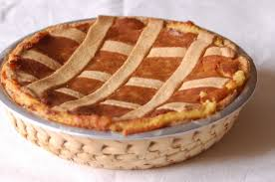
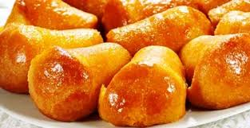
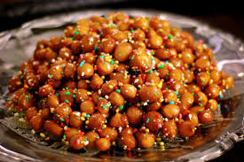
SFOGLIATELLA
PIZZA
PASTIERA
BABA’
STRUFFOLI

Slide 8
MASCHERA PULCINELLA
Pulcinella è una maschera nata a Napoli, durante la seconda metà del Cinquecento. Pulcinella indossa un camicione bianco con larghi pantaloni bianchi, ha un cinturone nero in vita, il ventre sporgente, scarpette nere, un cappuccio bianco in testa e una grossa maschera al viso che lascia scoperta sola la bocca; ha un naso ricurvo, le rughe sulla fronte e un espressione al quanto inquietante. Egli è un servo furbo e pigro, ha una tonalità di voce stridula e acuta, cammina in maniera goffa, gesticola in modo eccessivo, tanto che quando deve mostrare la sua gioia, lo fa in maniera plateale e senza risparmiare le sue energie vitali comincia a saltellare, danzare, cantare, gridare, ecc. Ama vivere alla giornata sfruttando la sua astuzia, difatti è pronto a girovagare tutto il giorno per i vicoli e i quartieri di Napoli e ad adeguarsi a qualsiasi situazione che l’occasione richiede: ora è un abile impostore ora un ladro, ora un ciarlatano oppure un povero affamato o un ricco prepotente, ecc. È spontaneo, semplice, simpatico, divertente, chiacchierone, dispettoso, avventuriero, generoso, malinconico, credulone, combattivo e inaffidabile.

Slide 9
La maschera di Pulcinella ha un significato non solo storico, artistico e culturale, ma soprattutto sociale, o meglio di denuncia sociale. Metaforicamente quindi la maschera simboleggia la plebe napoletana che stanca degli abusi e delle umiliazioni ricevute dalla cinica classe alto–media borghese, si ribella a questi disumani potenti, che hanno fatto di tutto per rendere nel corso dei secoli una vita dura e avversa al popolo partenopeo. Quindi Pulcinella essendo l’anima del popolo minuto rispecchia la voglia di rivincita di quest’ultimo.

Slide 10
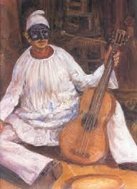
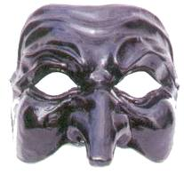
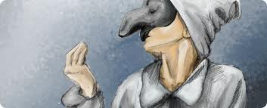
foto
PULCINELLA

Slide 11
IL GIOCO
Nel linguaggio corrente la parola “gioco” indica un’attività gratuita, più o meno fittizia, che procura un piacere di tipo particolare. Questa attività è anche chiamata ludica che deriva dal latino ludus (gioco).
Il gioco è significativo per lo sviluppo intellettivo del bambino, in quanto, quando il bambino gioca, sorprende se stesso e nella sorpresa acquisisce nuove modalità per entrare in relazione con il mondo esterno.
Nel gioco il bambino sviluppa le proprie potenzialità intellettive affettive e relazionali.

Slide 12
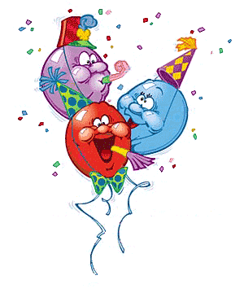
SIETE PRONTI?!?!?!

Slide 13
TOCCA A VOI!!!!!

Slide 14
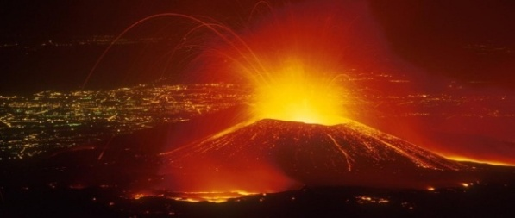
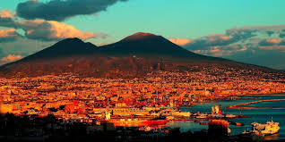
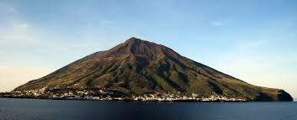
Quale Vulcano si trova nella città di Napoli?
ETNA
VESUVIO
STROMBOLI

Slide 15
ESATTO!!!!!!!!

Slide 16
Qual è lo stemma della squadra del Napoli?

Slide 17
ESATTO!!!!!!!!

Slide 18
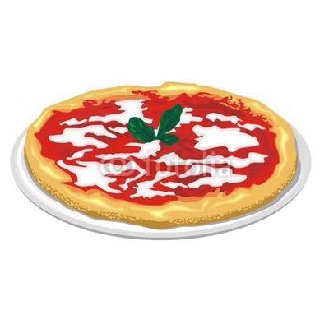
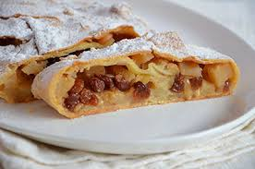
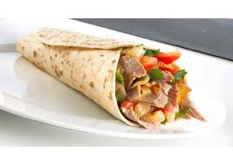
Quale è la specialità culinaria di Napoli?
PIZZA
STRUDEL DI MELE
KEBAB

Slide 19
ESATTO!!!!!!!!

Slide 20
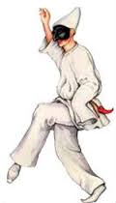
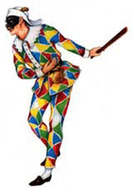
La maschera carnevalesca nata a Napoli è:
PULCINELLA
ARLECCHINO

Slide 21
ESATTO!!!!!!!!

Slide 22
Totò è un attore:
BERGAMASCO
ROMANO
NAPOLETANO

Slide 23
ESATTO!!!!!!!!

Slide 24
CAST...LLO
A
Z
E

Slide 25
ESATTO!!!!!!!!

Slide 26
STADIO SAN …
SIRO
PAOLO

Slide 27
ESATTO!!!!!!!!

Slide 28
SBAGLIATO!!!!!

Slide 29
CONCLUSIONE …
Nel nostro progetto, abbiamo descritto le peculiarità della nostra città quali cibo, storia, tradizioni. Da qui abbiamo preso ispirazione per la trattazione di giochi adatti a bambini della scuola primaria, con l’obiettivo di far conoscere la città nella quale vivono attraverso il gioco, modalità con cui si esprimono quotidianamente.
Tale tema è stato scelto perché crediamo nel valore e nelle potenzialità della nostra città.

